Slide 1
ΑΝΤΩΝΙΟΥ ΕΛΕΥΘΕΡΙΟΣ DPSD 14006
ΚΑΤΣΑΦΑΔΟΣ ΕΙΡΗΝΑΙΟΣ DPSD 14037

Slide 2
Studio:7A A-Robot
ΚΑΘΗΓΗΤEΣ: Αλιφιέρης Χαράλαμπος
Βοσινάκης Σπύρος
Δαμιανός Γαβαλάς
Ζήσης Δημήτρης
Κουτσαμπάσης Παναγιώτης
Κυριακουλάκος Παναγιώτης
Ρηγοπούλου Ειρήνη
Σταυράκης Μόδεστος
ΠΑΝΕΠΙΣΤΗΜΙΟ ΑΙΓΑΙΟΥ • ΠΟΛΥΤΕΧΝΙΚΗ ΣΧΟΛΗ
ΤΜΗΜΑ ΜΗΧΑΝΙΚΩΝ ΣΧΕΔΙΑΣΗΣ ΠΡΟΙΟΝΤΩΝ ΚΑΙ ΣΥΣΤΗΜΑΤΩΝ

Slide 3
Introduction
Problem Solving και STEM Education
Ελλιπή Προγράμματα Μαθημάτων
Serious Games και Εκπαίδευση

Slide 4
Research
Παιδιά Εξοικειωμένα με Τεχνολογία
Unplugged Programming
Χαμηλό Budget στα Σχολεία
Ενδιαφέρον από Παιδιά για Μάθηση μέσω Παιχνιδιών και Τεχνολογιών
Ελάχιστος Χρόνος για Μάθημα

Slide 5
Scenarios & Personas

Slide 6
Brief
Augmented Reality Serious Game
Πέμπτη και Έκτη Δημοτικού
Smartphone και Tablet Application
Στην Τάξη από Ομάδες Μαθητών
Obstacle Course με Αντικείμενα-AR Markers

Slide 7
Brief
Εκτέλεση Δραστηριότητας μέσα σε 30 Λεπτά
Μέγιστος Χώρος ίσος με Επιφάνεια Θρανίου (40*120εκ)
AR Markers πρέπει να είναι Ευδιάκριτοι από Κάμερα και Κατανοητοί από Χρήστες

Slide 8
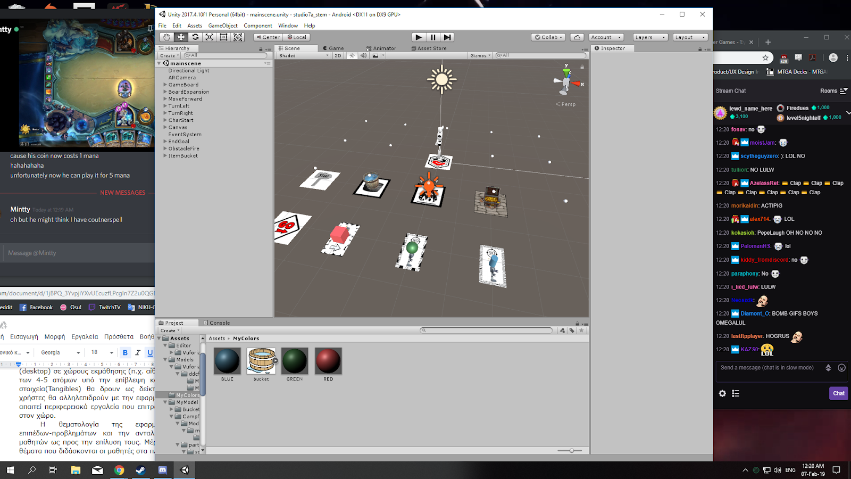
Development
Unity και Vuforia
Κάρτες Κίνησης
Έμπόδια και Αντικείμενα

Slide 9
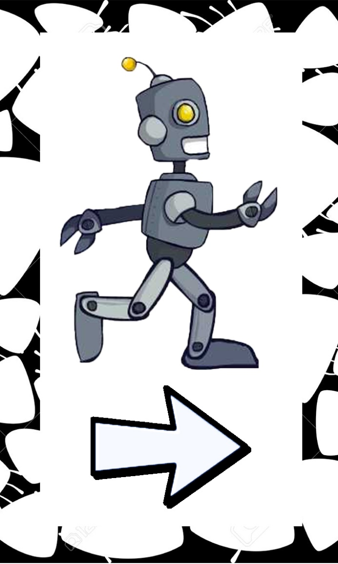
Development
Χρωματικές Διαφορές
Ποτέ Όμοια Markers
Μη-Επαναλαμβανόμενα Μοτίβα

Slide 10
User Testing
Πρώτες Δοκιμές με Ομάδες Συμφοιτητών
Feedback για Βελτιώσεις

Slide 11
Αρχικά tests
Και αξιολόγηση σε συμφοιτητές μας

Slide 12
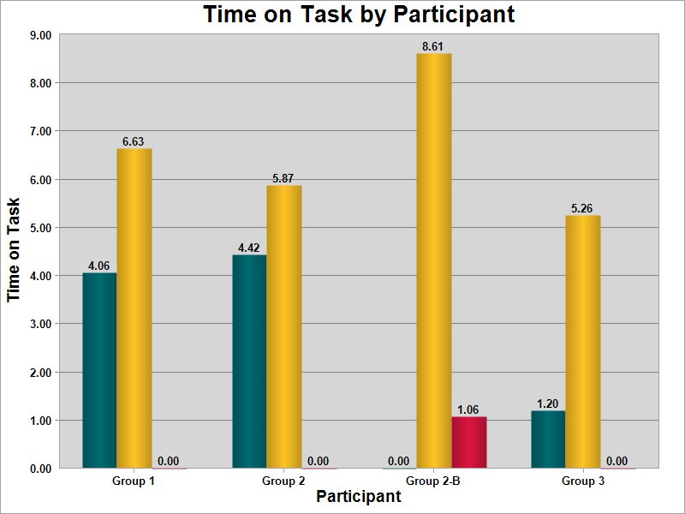
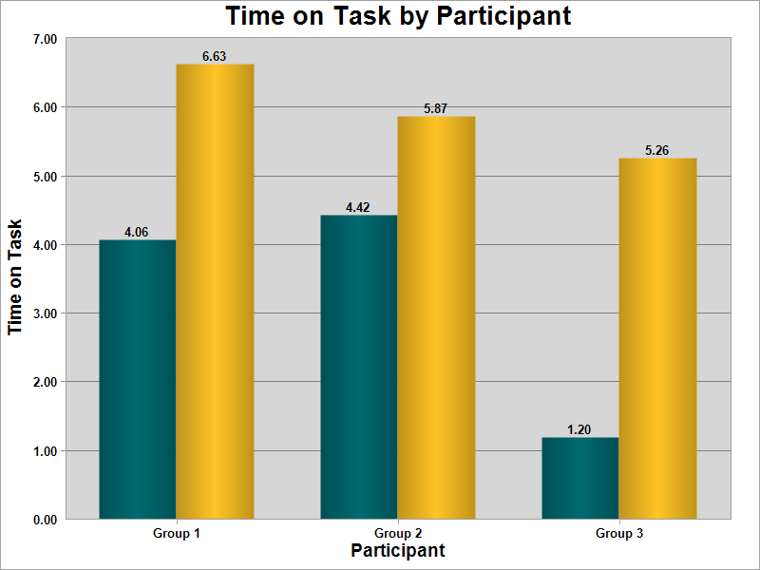
Αρχικά tests
Και αξιολόγηση σε συμφοιτητές μας

Slide 13
User Testing
Δοκιμές με Παιδιά 11-12 ετών
Έμπειρα με άλλα Serious Games
Ίδια Tasks / Βελτιωμένα Markers

Slide 14
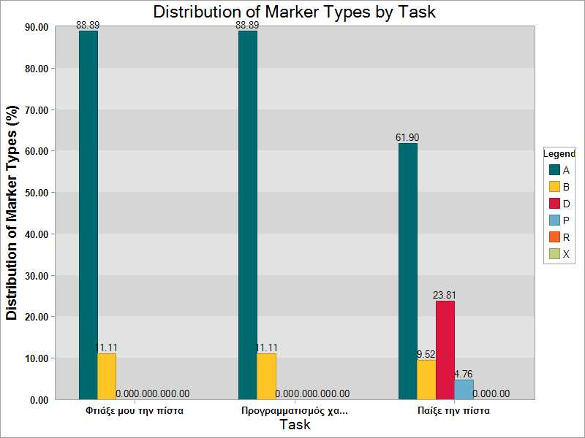
Τελικά tests
Και αξιολόγηση σε παιδιά δημοτικού

Slide 15
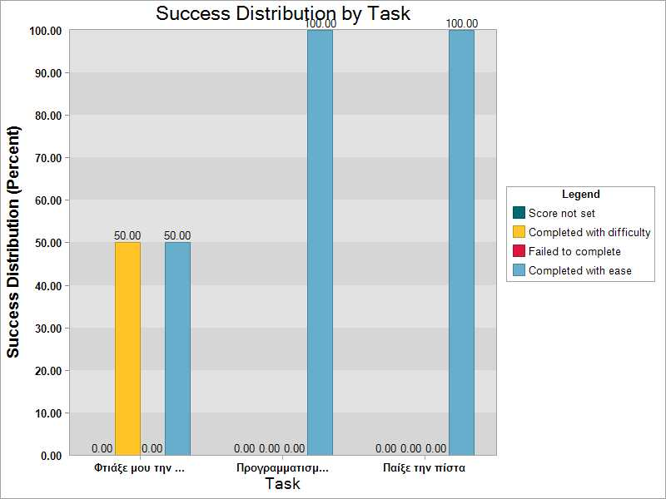
Τελικά tests
Και αξιολόγηση σε παιδιά δημοτικού

Slide 16
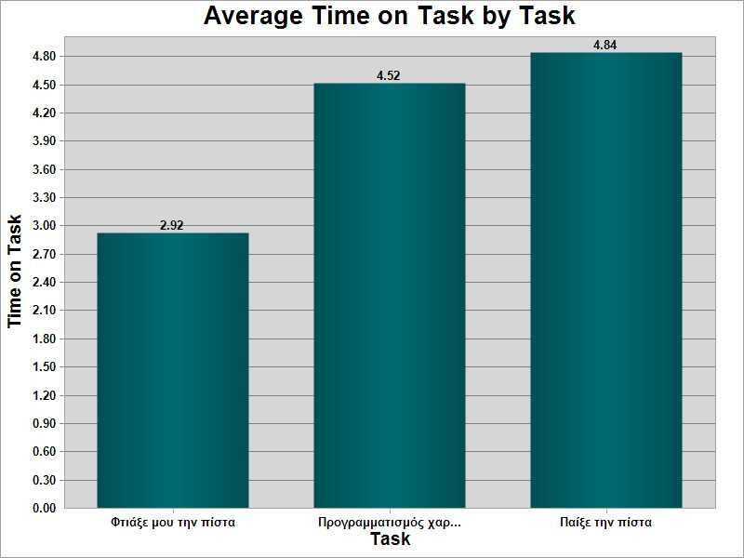
Τελικά tests
Και αξιολόγηση σε παιδιά δημοτικού

Slide 17
Conclusion
Περισσότερες Δοκιμές με Χρήστες
Υψηλά Επίπεδα Ενασχόλησης
Κατανοητά Σχέδια Markers
Κατανοητές Διαδράσεις
Χαμηλό Κόστος

Slide 18
Σας ευχαριστούμε!

